Slide 1

MÓDULO 1 · MATEMÁTICA · AULA 25
Medidas de Área
Uma grandeza bidimensional
Medidas de área

Slide 2
Para começar
Se eu aumentar o contorno de um terreno, a área dele aumenta na mesma proporção?
POSSOR · Aritmética e Fundamentos Numéricos · Aula 25
2

Slide 3
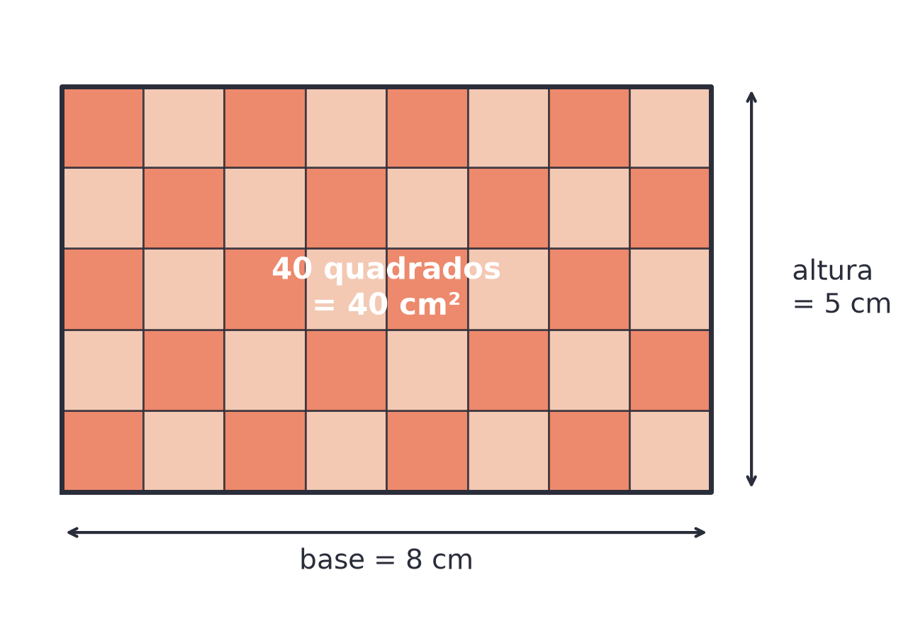
O conceito central
Área e perímetro são propriedades independentes de uma figura — podem variar sem relação direta.
POSSOR · Aritmética e Fundamentos Numéricos · Aula 25
3

Slide 4
Como funciona
A conversão de área usa fatores de 100, não de 10.
• Área do retângulo: A = base × altura
• 1 m² = 10.000 cm² (100×100, uma vez para cada dimensão)
POSSOR · Aritmética e Fundamentos Numéricos · Aula 25
4

Slide 5

Cuidado com essa armadilha
Dois retângulos com o mesmo perímetro podem ter áreas bem diferentes.
POSSOR · Aritmética e Fundamentos Numéricos · Aula 25
5

Slide 6
Exemplo resolvido
Compare 8×2 e 5×5 (mesmo perímetro, 20 cm).
8×2 = 16 cm²
5×5 = 25 cm²
Áreas diferentes, mesmo perímetro
POSSOR · Aritmética e Fundamentos Numéricos · Aula 25
6

Slide 7
Roteiro de hoje
1
Pergunta inicial
2
Área ≠ perímetro
3
Exemplo
4
Exercícios
POSSOR · Aritmética e Fundamentos Numéricos · Aula 25
7

Slide 8

Hora dos Exercícios — Fixação
QUESTÃO 1
Calcule a área de um retângulo de base 8 cm e altura 5 cm.
💡 Dica
Nunca assuma que aumentar o contorno de uma figura aumenta sua área na mesma proporção.
POSSOR · Aritmética e Fundamentos Numéricos · Aula 25
8

Slide 9

Gabarito e Encerramento
Resposta
A=8×5=40cm².
Resumo da Aula
Área é uma grandeza bidimensional — por isso converte por fatores de 100.
• Perímetro igual não garante área igual, e vice-versa.
Próxima aula: Medidas de volume e capacidade.
POSSOR · Aritmética e Fundamentos Numéricos · Aula 25
9

